Slide 1





Meeting Komite Audit
Ke VIII
20 November
2024

Slide 2


Agenda Meeting
01.
Laporan Keuangan Oktober 2024
02.
Progress Audit Kuartal II Tahun 2024

Slide 3

Laporan Keuangan Oktober 2024
CINT-Oct 24.xlsx

Slide 4
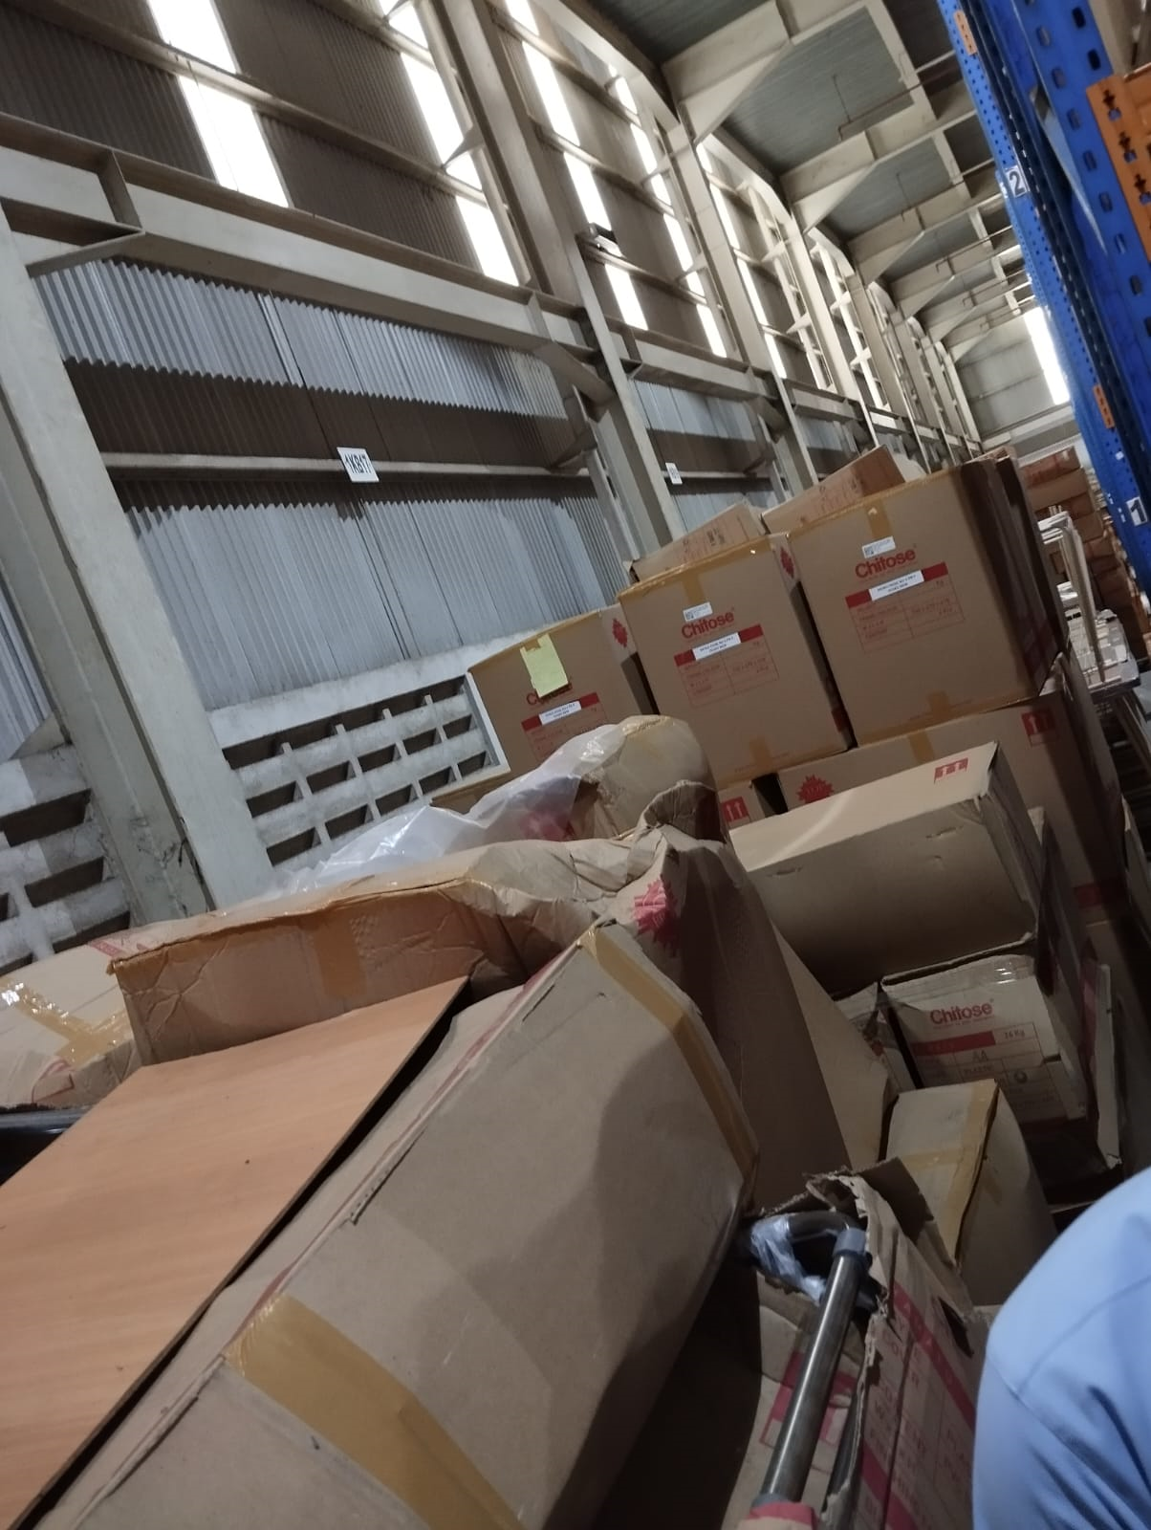
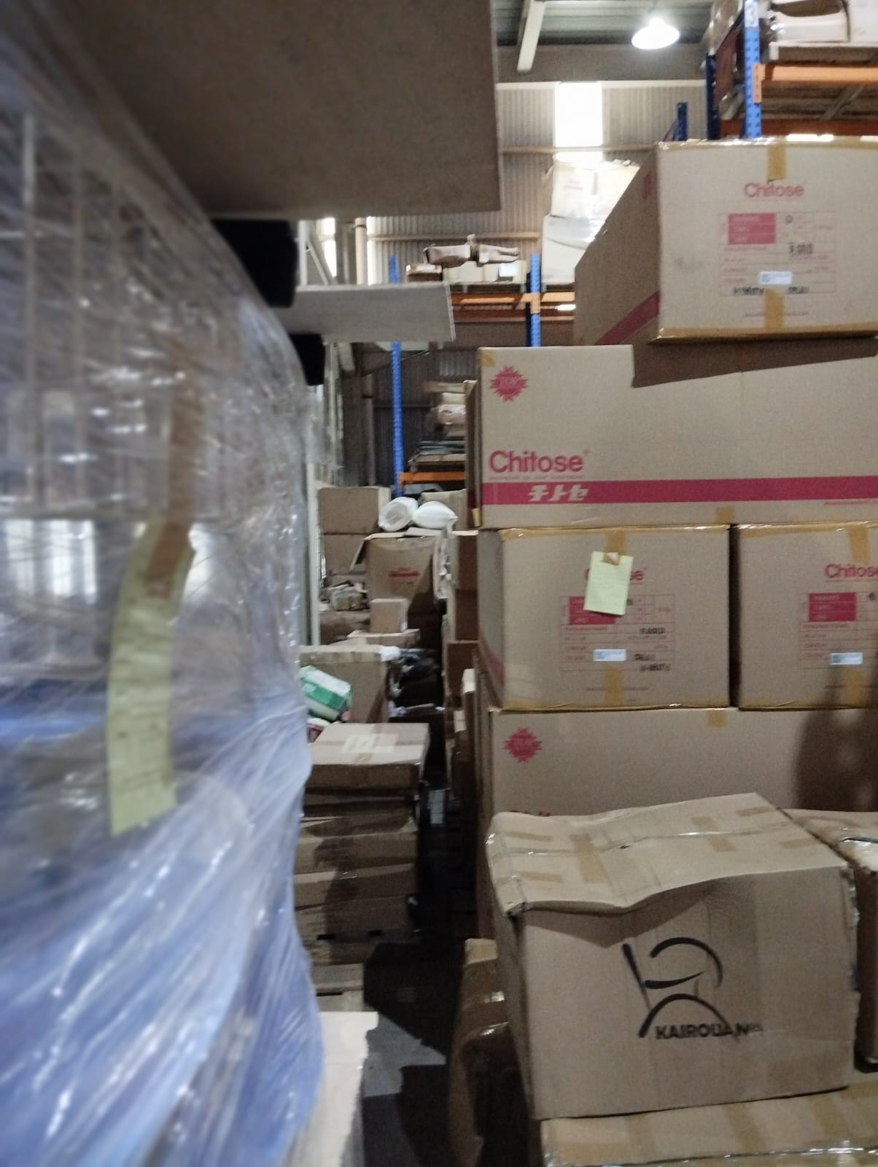
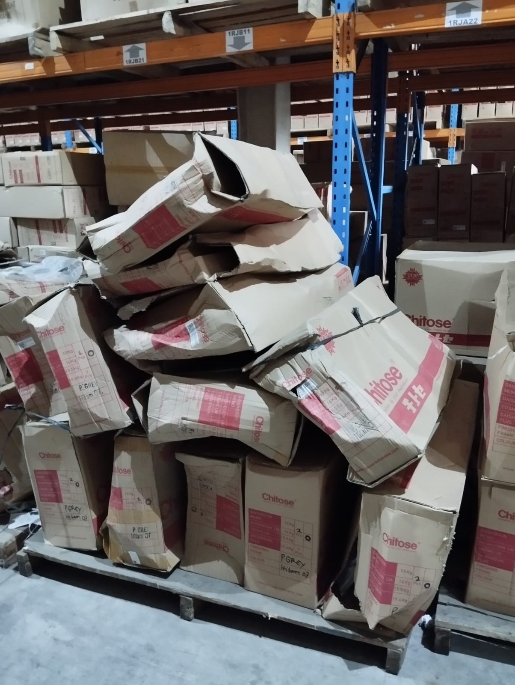
Progress Audit Kuartal II Tahun 2024
No | Proses / Dept | Auditor | Ringkasan Temuan | Kategori Temuan | Dampak | Rekomendasi Perbaikan | Tanggapan Auditee | Due Date | Status | Progres | Keterangan
1 | SALES & DISTRIBUTION | Yulan, Rizky Dwi, Kisty, Aisyah | Pada penjualan barang impor kode FG-ZAO-ZAO-AS-0248 Manabu AH-01 L Desk ke PT Sejahtera Wahana Gemilang ditemukan kerusakan Leg Plastik Cup sebanyak 50 pcs sesuai dengan surat komplain customer No : 005/ASS/KP/VI/2024, kerusakannya terdeteksi pada saat barang akan dirakit di customer. Namun untuk menangani kerusakan tersebut digunakan part lain yaitu material RM-KTG-PLS-00-0047 (pinjam komponen). | Mi | Pemenuhan komplain dari vendor membutuhkan membutuhkan waktu yang lama sehingga menggunakan komponen di internal. | 1. Melakukan QC pada saat Barang Import datang 2. Mengajukan kesepakatan Claim (Bukan penggantian Part) dengan Vendor jika terjadi kerusakan | 1. Penggantian barang dilakukan dengan peminjamanan. 2. Setelah barang dikirim, diganti kembali komponen yang terpakai. | 30-Nov-24 | Open | 50% | Untuk kesepakatan klaim masih di dikomunikasikan dengan pihak vendor
2 | SALES & DISTRIBUTION | Yulan, Rizky Dwi, Kisty, Aisyah | Penyimpanan Barang Titipan PT Delta Furindotama untuk Manabu AH chair sebanyak 2400 pcs, Manabu AH 01 L Desk 2.916 pcs, Manabu AH 01 L Chair sebanyak 2,060 pcs bercampur dengan Finish Goods milik PT CINT. | Mi | 1. Berpotensi selisih stock dengan Inventory milik Chitose 2. Berpotensi terjual ke customer Lain | Memisahkan barang titipan di area tertentu | Kendala keterbatasan space mengakibatkan barang titipan sulit dilokalisir di area tertentu, akan dilakukan pengaturan ulang penyimpanan khusus barang titipan. | 15-Nov-24 | Open | 70% | Posisi Gudang Finish Goods Full, sehingga untuk melokalisir barang titipan masih terhambat
3 | SALES & DISTRIBUTION | Yulan, Rizky Dwi, Kisty, Aisyah | Lokasi Gudang FG Lorong R & S di lantai 1 dan 2 tidak tertata dengan rapih, ada area yang rak nya kosong, sedang di rak lain full dan tidak tertata. | Mi | 1. Penurunan Kualitas Stock 2. Keluar Masuk barang tidak menggunakan sistem FIFO 3. Sulit menemukan barang yang dicari 4. Potensi kerusakan packing case | 1. Menata kembali area gudang Finish Goods sesuai kategori produk, kemudian dibreakdown ke produk 2. Menunjuk PIC masing-masing Area yang bertanggung jawab untuk keluar masuk barang | 1. Barang di area tersebut, dibuka packing casenya dan di tata perpallet dengan wrapping plastik 2. Mengidentifikasi Qty dan Item Barang per pallet 3. Menambahkan informasi kode barang dan sticker barcode di masing-masing barang (per pallet) | 15-Nov-24 | Open | 50% | Penataan untuk area clearance sales sudah selesai, sedang dilakukan penataan kembali gudang sesuai kategori produk.
Page 03

Slide 5
Progress Audit Kuartal II Tahun 2024
No | Proses / Dept | Auditor | Ringkasan Temuan | Kategori Temuan | Dampak | Rekomendasi Perbaikan | Tanggapan Auditee | Due Date | Status | Progres | Keterangan
4 | MSD, PRD, R&D, FIACO | Annisa, Surya, Gunawan, Aisyah, Lilik, Diah | Tidak ditemukan perhitungan time studi untuk setiap produk dan terdapat perbedaan waktu proses antara di Operation Proses Chart (OPC) dari RnD dengan Routing yang di setting di SAP Untuk Produk FG-CAE-HBC-AS-0008 CAESAR N BLUE L1 CPRO, di OPC total waktu proses 752 detik sedangkan di SAP 785 detik, penentuan kapasitas produksi internal terdapat asumsi kelonggoran waktu 2,2 jam per hari. | Mi | 1. Penentuan Kapasitas Produksi Internal menjadi tidak real 2. Perhitungan costing produk kurang tepat 3. Analisa GP masing-masing Produk belum akurat | 1. Review dan Update time study semua produk. 2. Data dilaporkan ke FIACO sebagai dasar perhitungan costing 3. Mengupdate routing di SAP berdasarkan data terupdate | 1. Akan melakukan peninjauan ulang dan menyelaraskan data waktu di OPC dan SAP (Routing) bekerjasama dengan R&D, 2. Akan memperbaharui dan berkoordinasi dengan PRD, untuk verifikasi waktu proses, dan evaluasi untuk waktu kelonggaran agar sesuai dengan standar waktu operasional 3. MSD akan melakukan time Study bersama PRD, R&D dan FIACO untuk memastikan akurasi waktu produksi | 29-Nov-24 | Open | 50% | Untuk produk yang menjadi temuan sudah diupdate namun untuk peninjauan ulang seluruh produk masih dilakukan.
5 | FIACO | Diah, Lilik, Aisyah | Ditemukan perbedaan antara data aset fisik dengan data SAP (Untuk kategori Inventaris Kantor, Mesin dan Peralatan Pabrik). | Mi | 1. Aset Sulit di Identifikasi 2. Potensi kehilangan asset | Merekonsiliasi Data Aset Fisik dengan Data Aset SAP | Akan merekonsiliasi data fisik Aset dengan data SAP | 29-Nov-24 | Open | 70% | Selesai rekon untuk kategori mesin, inventaris kantor, dan kendaraan. Yang belum kategori Peralatan Pabrik
Page 03

Slide 6
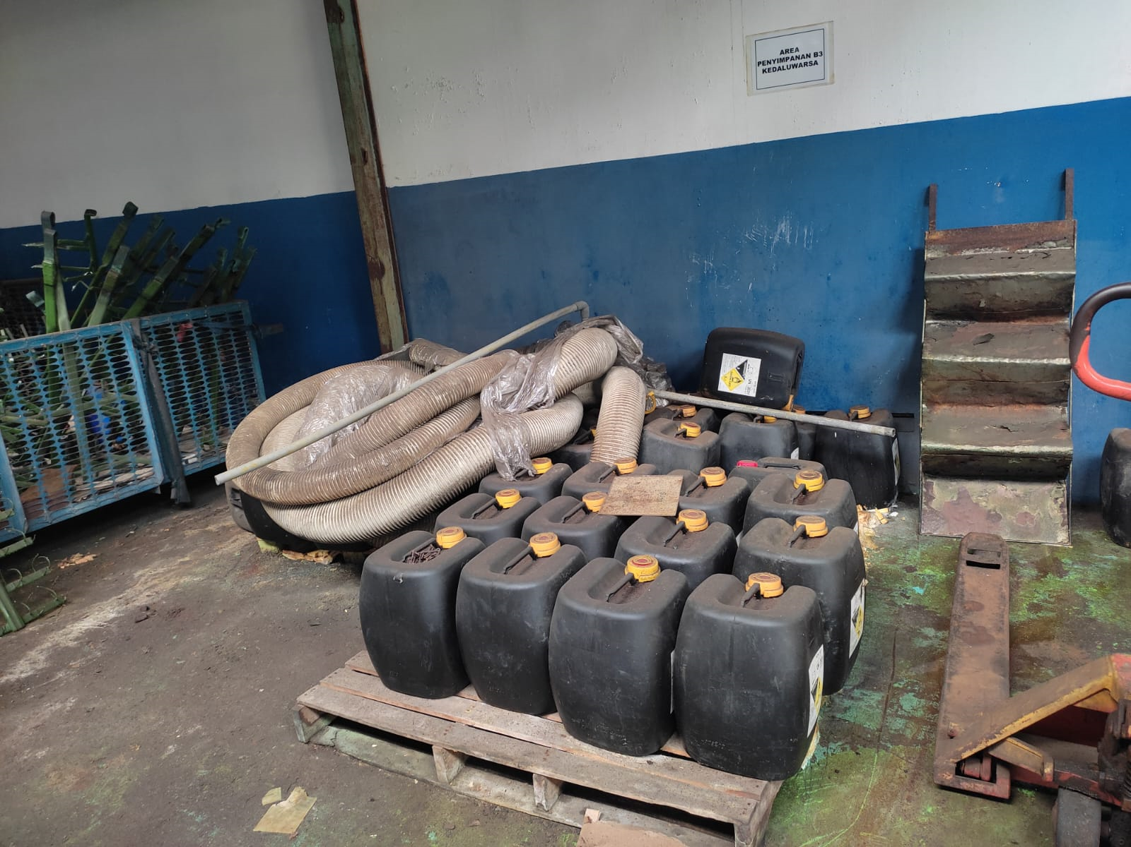
Progress Audit Kuartal II Tahun 2024
No | Proses / Dept | Auditor | Ringkasan Temuan | Kategori Temuan | Dampak | Rekomendasi Perbaikan | Tanggapan Auditee | Due Date | Status | Progres | Keterangan
1 | HCGA | Adhi, Andreas, Aisyah | Terjadi kecelakaan kerja karyawan tanggal 20 Mei 2024 di departemen produksi konstruksi folding yang diperbantukan ke bagian konstruksi multy bending. | Mi | Kecelakaan kerja karena perbantuan operator antar bagian produksi | 1. Mengatur mekanisme terkait multi skill untuk setiap karyawan 2. Memasang IK terkait penggunaan mesin dalam gambar yang lebih kreatif | 1. Akan dibuatkan mekanisme mutly skill di tahun 2025 | 3-Jan-25 | Open | 40% | Proses design IK terkait penggunaan mesin masih berjalan dan Multi skill untuk karyawan masih dilakukan penyusunan.
1 | PRODUKSI | Yulan, Fitri N., Gunawan, Aisyah | Ditemukan bahan kimia Nitric Acid yang sudah tidak terpakai di area produksi (chrome belakang) dari tahun 2020 sampai tahun 2024 dan belum ada tindak lanjut. | Mi | Potensi kebocoran sehingga dapat mengkontaminasi air, tanah, dan udara. | Koordinasi dengan HSE terkait pengendalian kimia Nitric Acid. | Akan berkordinasi dengan HSE terkait penanganan kimia Nitric Acid | 21-Oct-24 | Open | 75% | Proses pengejuan buyback kepada vendor belum berhasil di negosiasi. Sehingga sedang mencari alternatif vendor lain.

Slide 7
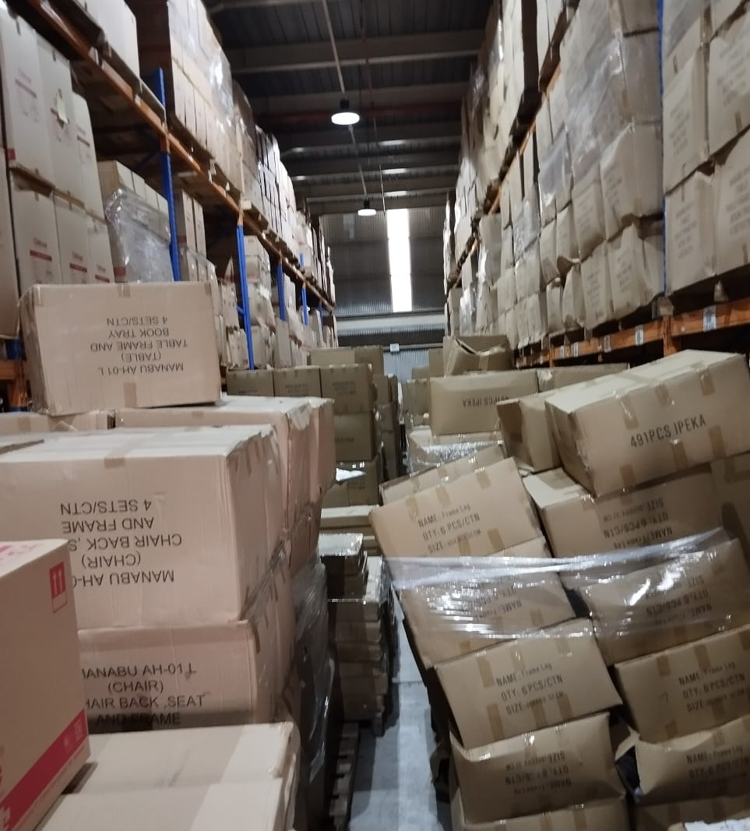
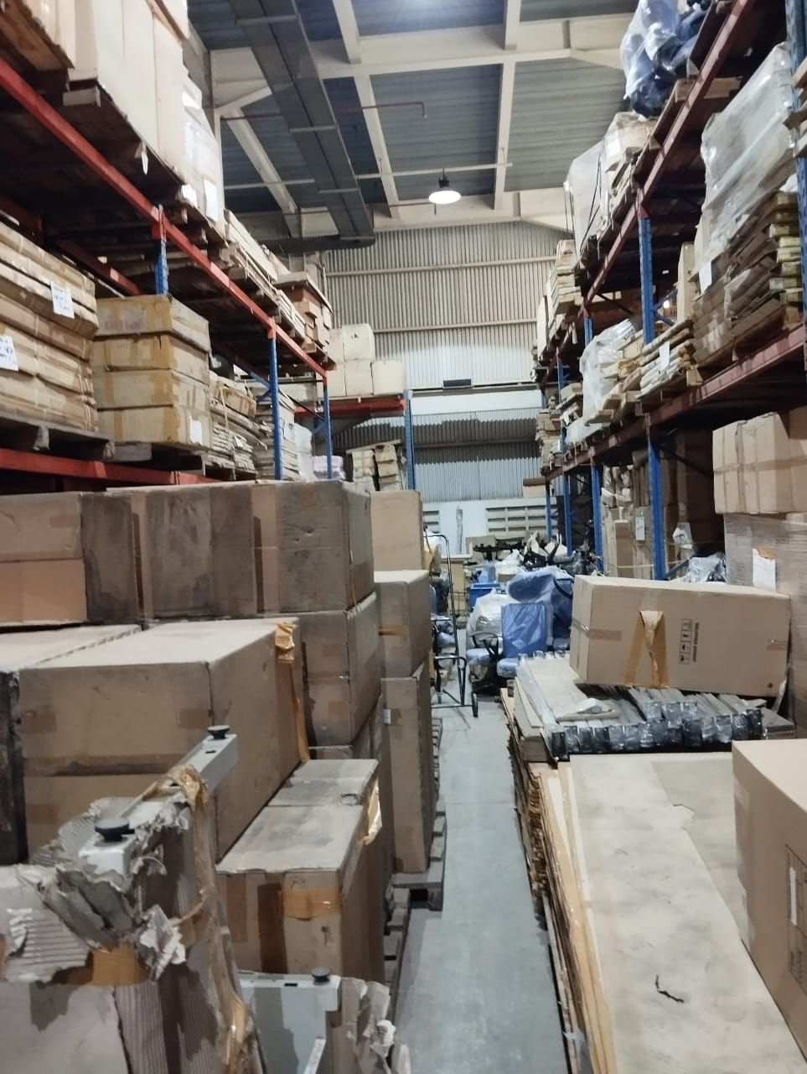
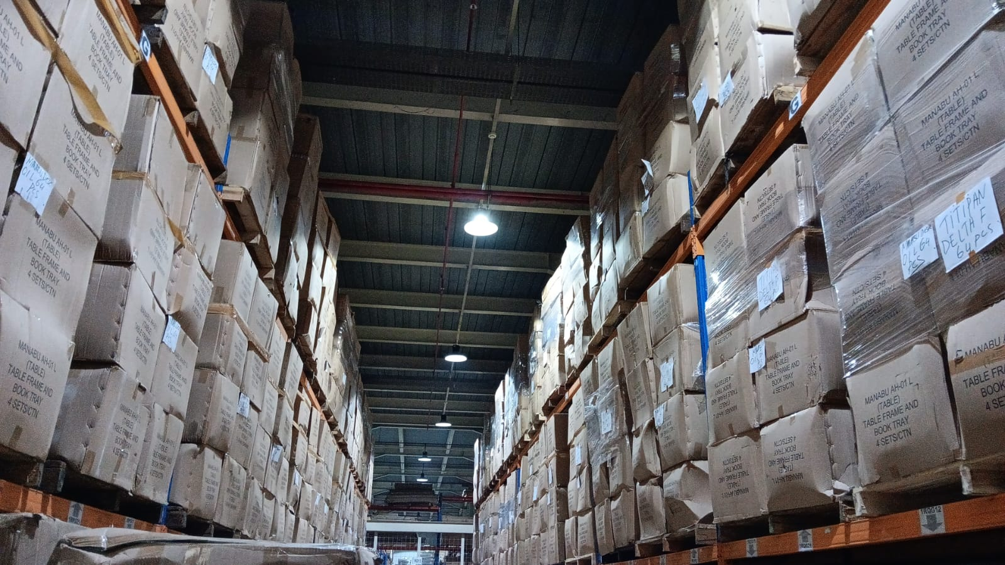
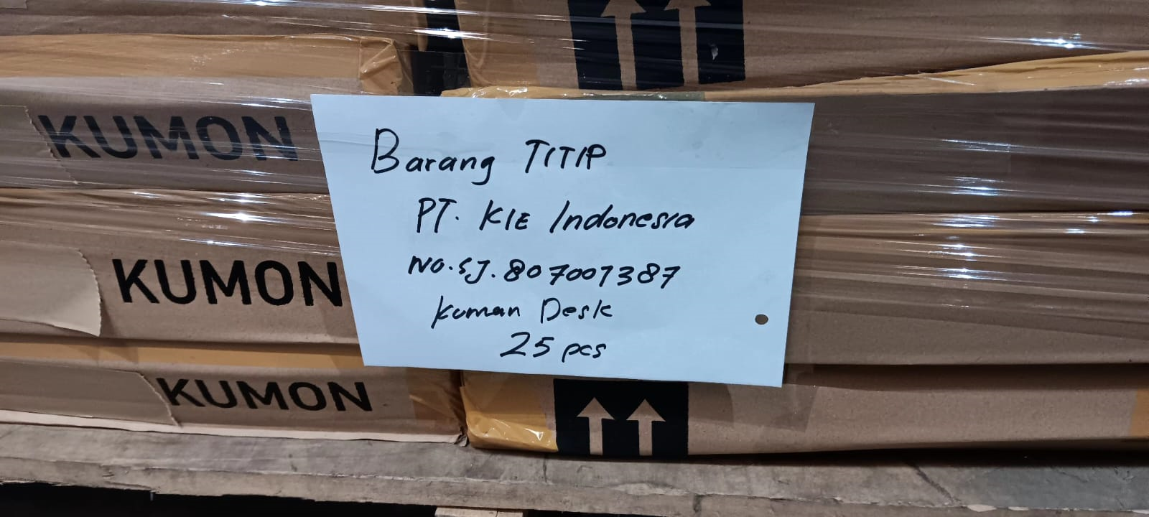
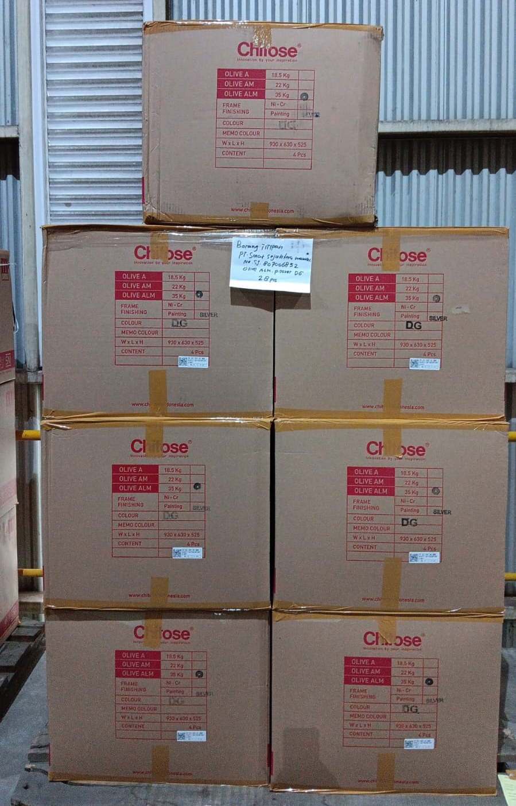
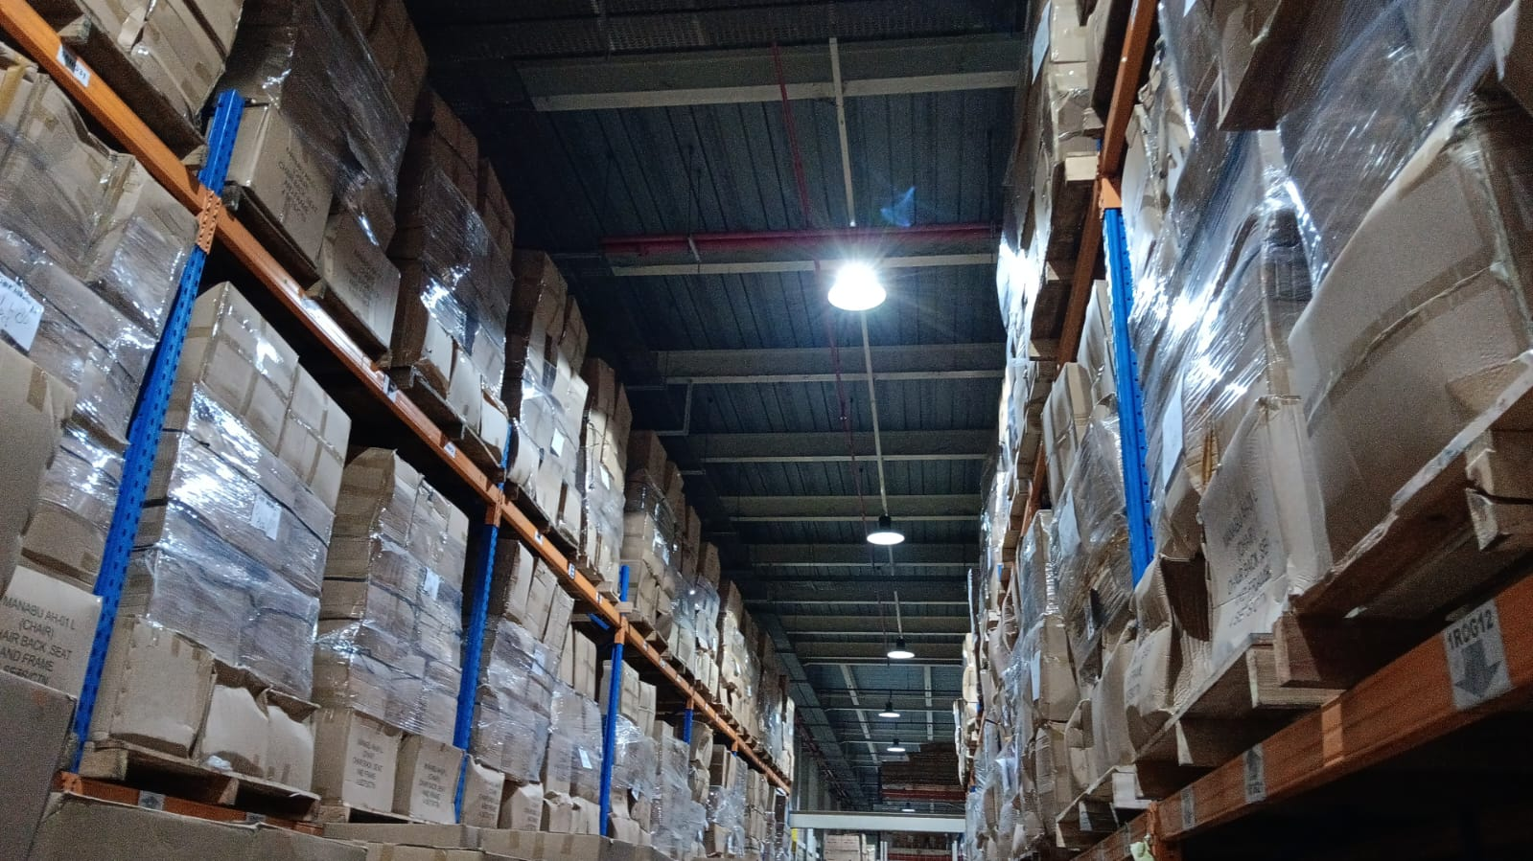
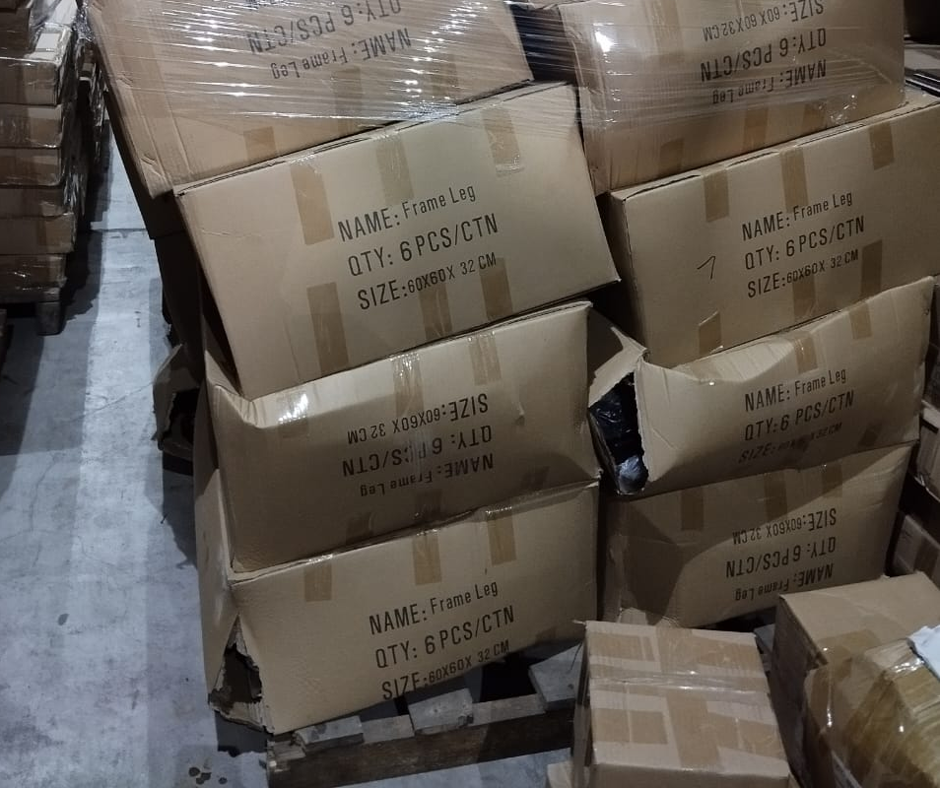
Lokalisir Barang Titipan
BEFORE
AFTER

Slide 8
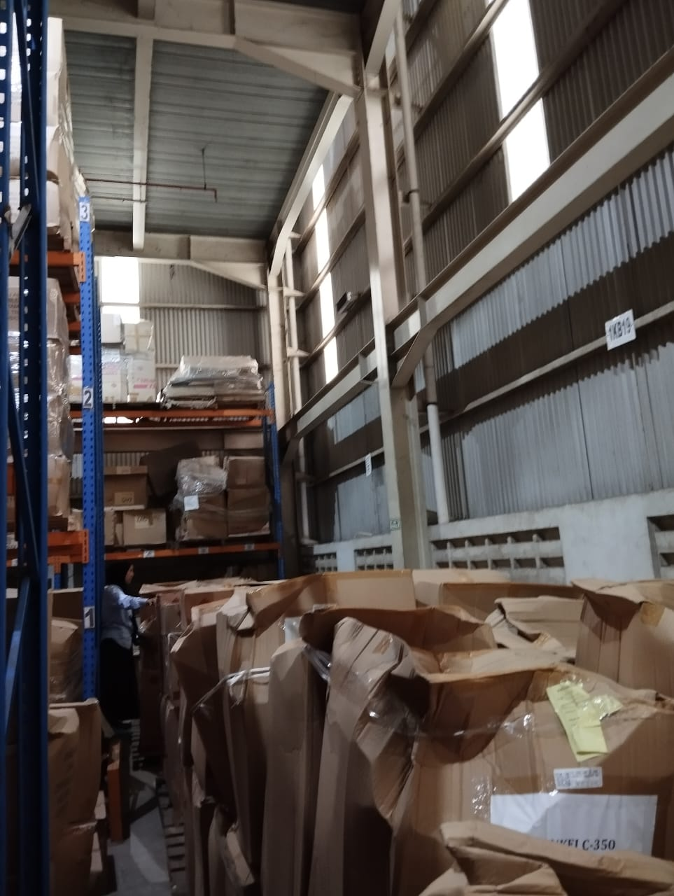
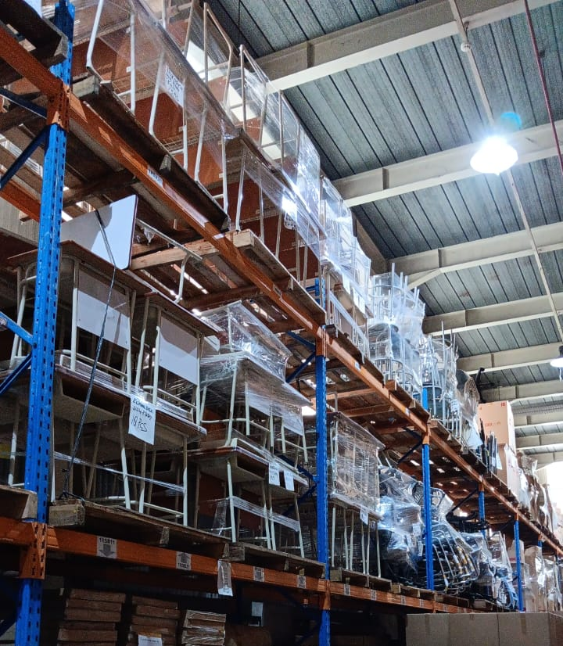
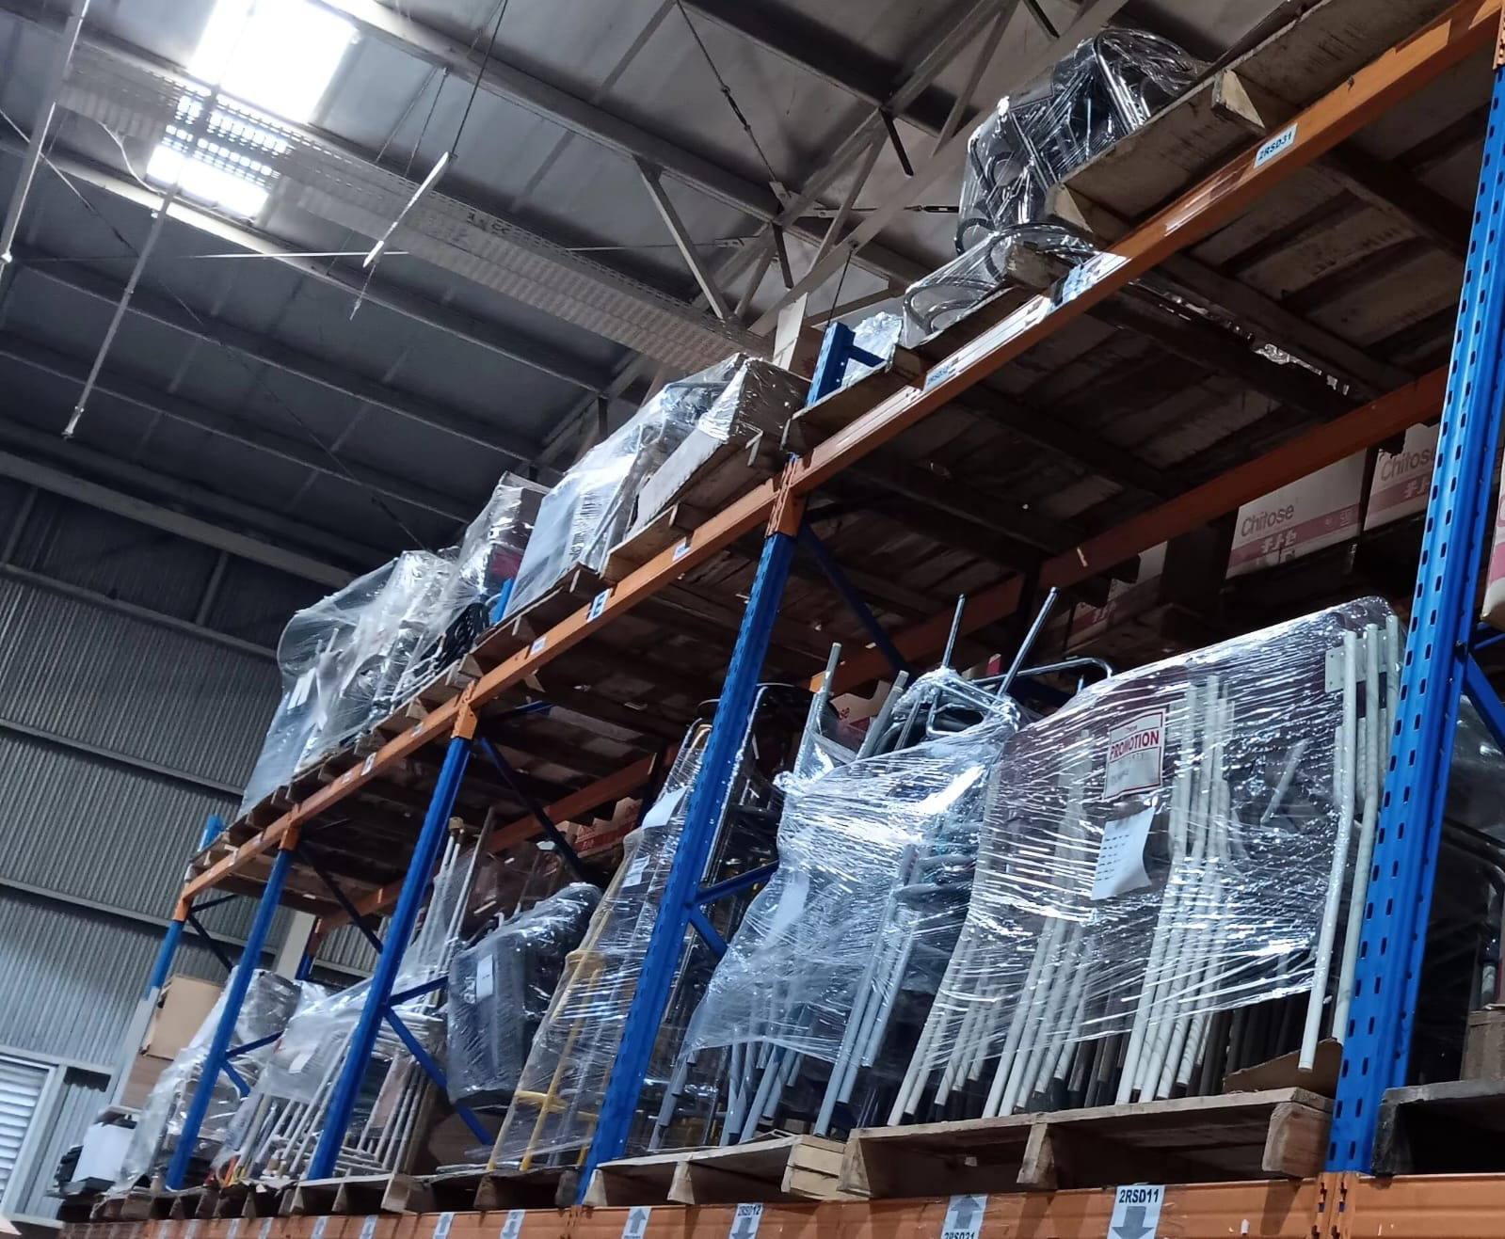
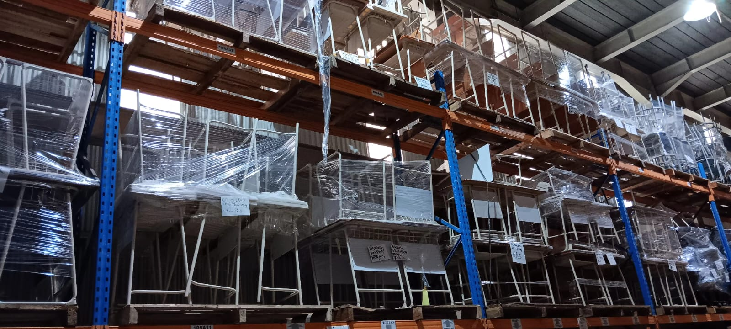

Penataan Area Clearance Sales
BEFORE
AFTER

Slide 9
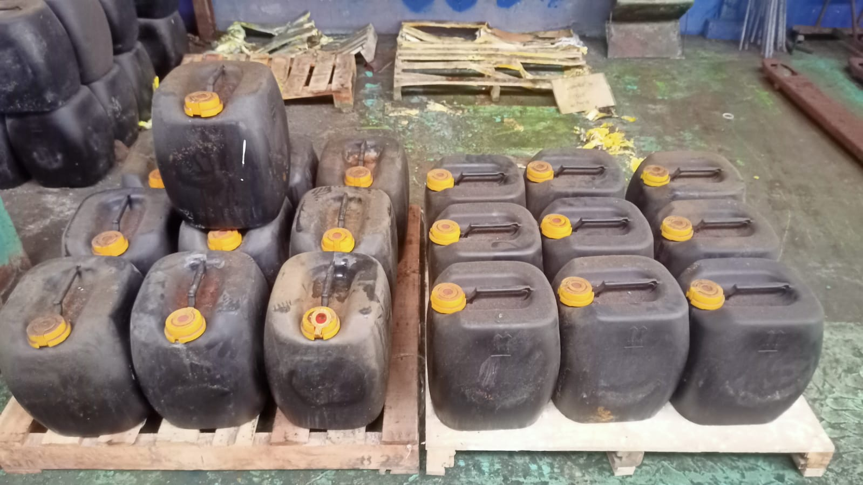
Nitric Acid di Area Produksi
BEFORE
AFTER

Slide 10

Thank You

